Slide 1

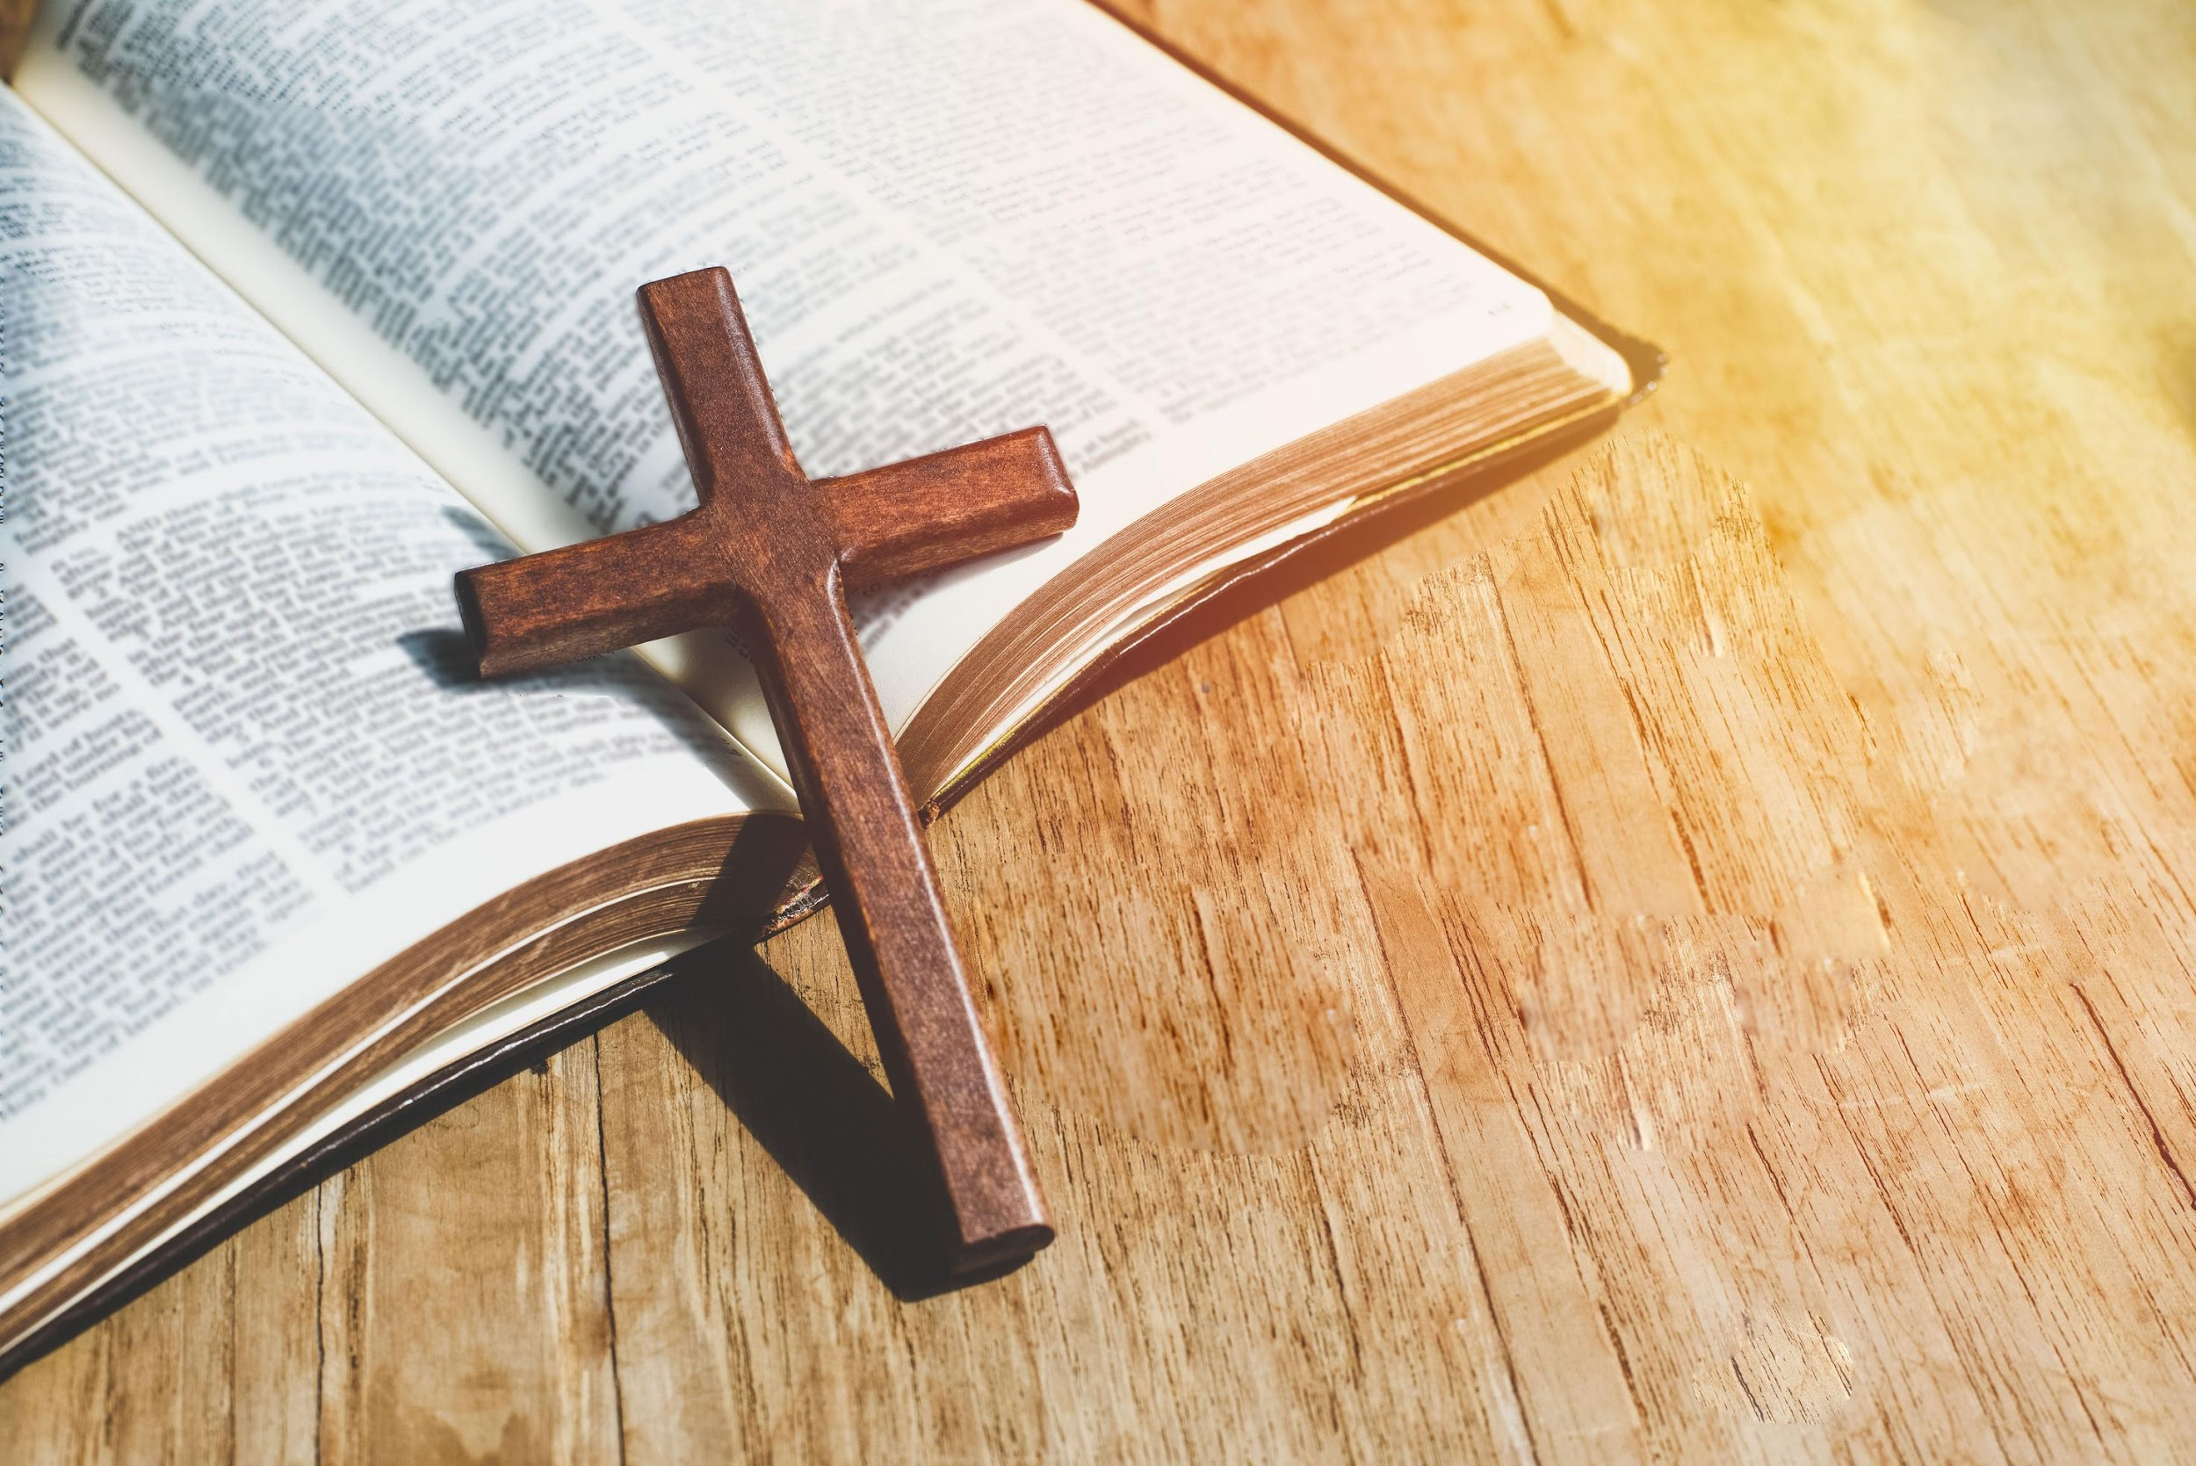
ACADEMIA
CRISTO
Notes:
1. Saludos
Abre la sala de Zoom 10 minutos antes de la clase para saludar a los estudiantes, especialmente a los nuevos. Cuando sea la hora de comenzar, inicia la grabación y da una cálida bienvenida. Preséntate y continúa conociendo a los estudiantes. Si hay muchos y no puedes terminar en algunos 10 minutos, invítalos a compartir sus saludos en el chat.

Slide 2

Notes:
2. Introducción breve al curso
Muy bienvenidos al curso La Llegada del Salvador. Este curso se enfoca en el cumplimiento de la gran promesa de Dios de enviarnos un Salvador para rescatarnos de las tinieblas del pecado. ¿Quién es nuestro Dios que nos amó tanto que envió a su Hijo unigénito para que todo el que cree en él no se pierda, sino que tenga vida eterna? ¿Quién es nuestro Salvador que vino a este mundo no para condenarlo, sino para salvarlo? Aprendamos juntos acerca de Él leyendo la misma Palabra que nos dio.

Slide 3


Lección 1
Gabriel Anuncia El Nacimiento
del Mesías
Lucas 1:26-56

Slide 4

Oración
Notes:
3. Oración
Mi fiel Dios y Salvador, ayúdame a creer y confiar siempre en las promesas que tú me has hecho. Ayúdame también a siempre estar dispuesto a someter humildemente mi voluntad a la tuya. Te doy gracias por tu gran amor y porque enviaste a Jesús para que naciera de María para ser mi Salvador. Amén.

Slide 5

Objetivos de la Lección
Identificar el propósito y los objetivos del curso.
Usar el método de las Cuatro “C” para leer y entender Lucas 1:26-56
Analizar la importancia de las preguntas de “Considerar”
Notes:
OBJETIVOS DE LECCIÓN 1
1. Identificar el propósito y los objetivos del curso
2. Usar el método de las Cuatro “C” para leer y entender Lucas 1:26-56
3. Analizar la importancia de las preguntas de “Considerar”

Slide 6

Descripción del curso
La Biblia: La Llegada del Salvador
Notes:
1. Descripción del curso:
Bienvenidos al curso La Llegada del Salvador. Este curso se enfoca en el cumplimiento de la gran promesa de Dios de enviarnos un Salvador para rescatarnos de las tinieblas del pecado.

Slide 7
1
CAPTAR
Las
4 C
2
CONTAR
3
CONSIDERAR
4
CONSOLIDAR
Notes:
Este curso fue diseñado con el fin de prepararlos a ustedes para compartir la Palabra de Dios por medio de historias bíblicas. Mientras leemos historias clave de la primera parte de la vida y el ministerio de nuestro Salvador, Jesucristo, practicaremos el método de las Cuatro “C” que nos ayudará a comprender mejor lo que estamos leyendo y compartirlo con quienes nos rodean.
Es muy sencillo. Captamos la atención. Contamos la Palabra de Dios. Consideramos la historia. Consolidamos el mensaje al aplicarlo a nuestras vidas.

Slide 8
Objetivos del Curso
Leer y entender historias claves de la primera parte de la vida y el ministerio de Jesús utilizando el método de las Cuatro “C”: Captar, Contar, Considerar, Consolidar.
Preparar para compartir la Palabra de Dios por medio de historias bíblicas utilizando el método de las Cuatro “C”: Captar, Contar, Considerar, Consolidar.
Notes:
2. Objetivos del curso
1. Leer y entender historias clave de la primera parte de la vida y el ministerio de Jesús utilizando el método de las Cuatro “C”: Captar, Contar, Considerar, Consolidar.
2. Preparar para compartir la Palabra de Dios por medio de historias bíblicas utilizando el método de las Cuatro “C”: Captar, Contar, Considerar, Consolidar.

Slide 9
1
2
3
4
5
Completamente incómodo
Un poco
inseguro
Nunca lo
he intentado, pero quiero aprender
Bien, con la
ayuda de
Dios
Extremadamente cómodo, ya lo he hecho muchas veces
Notes:
3. Encuesta de Zoom
Se puede compartir esta encuesta en la pantalla y pide que los estudiantes contestan en el chat. También puede hacerlo como “poll” en Zoom.
En una escala de 1 al 5, ¿qué tan cómodo se siente prepararse para compartir una historia bíblica con alguien?
1-Completamente incómodo, ¡qué miedo!
2-Un poco inseguro.
3-Nunca lo he intentado, pero quiero aprender.
4-Bien, con la ayuda de Dios.
5- Extremadamente cómodo, ya lo he hecho muchas veces

Slide 10

El Proyecto Final
Preparar una historia bíblica, tomada
del curso, utilizando el método de
las Cuatro “C”
Notes:
4. Proyecto Final
El proyecto final es preparar una historia bíblica, tomada del curso, utilizando el método de las Cuatro “C”. Deseamos que practiquen “el arte de contar” una historia bíblica, con énfasis en la ley y evangelio (el mensaje amargo de Dios y el mensaje dulce de Dios).
Importancia del trabajo personal: El Proyecto Final debe ser propio, sincero y personal, mostrando cómo entiende y aplica lo aprendido. Debe estar escrito con tus propias palabras, aplicado a tu vida y contexto. Como dice 1 Pedro 3:15, deseamos que cada creyente esté “siempre listos para defenderse, con mansedumbre y respeto.” Puedes usar pasajes bíblicos u otras fuentes permitidas, citándolas correctamente. La IA puede ayudarte con ideas o ejemplos (como sugerencias para un Captar), pero no puede escribir tu proyecto por ti. Si el proyecto parece copiado o generado por fuentes externas, deberá rehacerse con reflexión personal, buscando crecimiento espiritual genuino.

Slide 11
Esquema de cada clase.
8 clases en vivo
Oración
Tema
Historia
Cuatro C
Tarea
Oración o bendición
Notes:
5. Esquema de cada clase
El curso consta de 8 lecciones con períodos de clases en vivo que duran aproximadamente una hora cada una. Las tareas generalmente incluyen un video, una lectura de la Biblia y algunas preguntas. Las tareas están creadas para ayudar a ustedes a prepararse para la próxima sesión en vivo y contienen información valiosa y necesaria para completar el curso con éxito.
Cada clase comenzará con un saludo y una oración. Después de analizar el tema del día, la clase se centrará en una historia clave de la primera parte de la vida y el ministerio de Jesús y en oportunidades de utilizar y practicar el método de las Cuatro “C”. Es muy importante participar tanto como puedan. Termine la clase revisando la tarea para la siguiente clase, concluyendo con una oración o bendición. Los estudiantes siempre están invitados a quedar después de las clases si tienen más preguntas, dudas o comentarios.
Mi oración es que Dios nos enseñe por medio de Su Palabra, y que Dios nos use para compartir estas historias de salvación con otros.

Slide 12
Objetivos de la Lección
Identificar el propósito y los objetivos del curso.
Usar el método de las Cuatro “C” para leer y entender Lucas 1:26-56
Analizar la importancia de las preguntas de “Considerar”
Notes:
OBJETIVOS DE LECCIÓN 1
1. Identificar el propósito y los objetivos del curso
2. Usar el método de las Cuatro “C” para leer y entender Lucas 1:26-56
3. Analizar la importancia de las preguntas de “Considerar”

Slide 13

Captar
La introducción; captar la atención
y pensar en el tema del día
¿Quiénes son los ángeles de Dios? ¿A qué se dedican?
Notes:
“Captar”
Es la introducción. Es algo interesante que capte la atención y los pone a pensar en el tema del día
En esta historia, Gabriel se le aparece a María. ¿Quiénes son los ángeles de Dios? ¿A qué se dedican?
Deja que los estudiantes contestan.

Slide 14
Los ángeles
Siervos de Dios
Mensajeros
Vigilantes que nos protegen
Juegan un papel clave en el día final
Notes:
Aquí están algunos puntos, pero no es necesario enfocar en ellos con detalle, es el captar no más.
Los ángeles son siervos de Dios. Todo lo que hacen es por mandato del Señor, por su poder.
Salmo 103:20 ¡Bendigan al Señor, ustedes, ángeles poderosos que cumplen sus órdenes y obedecen su voz!
Hebreos 1:13-14 ¿Y acaso no son todos ellos espíritus ministradores, enviados para servir a quienes serán los herederos de la salvación?
Los ángeles son mensajeros.
Anuncian el nacimiento de Juan, y el nacimiento de Jesús a María, a José, y luego a los pastores (Lucas 1 y 2)
Anuncian las noticias de la resurrección después de quitar la piedra de la tumba. (Mateo 28:2)
Mensajeros de Disciplina y Justicia. Después de un censo que no le agradó a Dios, un ángel ejecutó a setenta mil personas (70,000) en una plaga para disciplinar al rey David.
Los ángeles son vigilantes que nos protegen del mal y peligro.
Salmo 91:11 El Señor mandará sus ángeles a ti, para que te cuiden en todos tus caminos. Ellos te llevarán en sus brazos, y no tropezarán tus pies con ninguna piedra.
Daniel 3 Los tres en el horno ardiente
Jesús pudo haber llamado 12 legiones de ángeles para evitar que lo arrestara la turba en Getsemaní
En el día final los ángeles juegan un papel clave.
Llevaron el alma de Lázaro al cielo (Lucas 16:22)
Juntarán a todos delante del Juez en aquel día (Mateo 25:31-33)

Slide 15

Contar
Repasar la historia (de Lucas 1:26-56);
demostrará cómo contar una historia bíblica
Se cuenta la historia de Lucas 1:26-56
Notes:
2. “Contar”
Explique que ahora va a repasar la historia de Lucas 1:26-56 y que demostrará cómo contar una historia bíblica. Deseamos que los oyentes sepan la historia. También deseamos contar la historia sin explicar, sin añadir comentarios, sin dar opiniones…
Trate de tener los sucesos clave de la historia memorizada. Concéntrese en contar la historia con sus propias palabras, PERO asegúrese de que los detalles sean precisos. No dude en seleccionar unos versos clave para leer tal cual del texto.
<Se cuenta la historia de Lucas 1:26-56.>

Slide 16
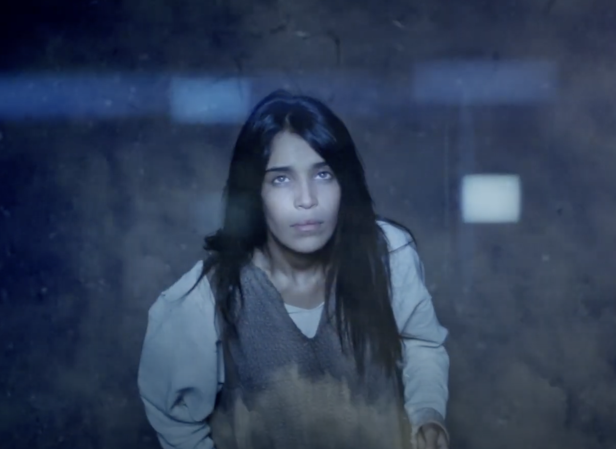
Notes:
Lucas 1:26-56 (Reina Valera Contemporánea (RVC)
²⁶ Seis meses después, Dios envió al ángel Gabriel a la ciudad galilea de Nazaret²⁷ para ver a María, una virgen que estaba comprometida con José, un hombre que era descendiente de David.
²⁸ El ángel entró en donde ella estaba y le dijo: «¡Salve, muy favorecida! El Señor está contigo.»
²⁹ Cuando ella escuchó estas palabras, se sorprendió y se preguntaba qué clase de saludo era ése.
³⁰ El ángel le dijo: «María, no temas. Dios te ha concedido su gracia. ³¹ Vas a quedar encinta, y darás a luz un hijo, y le pondrás por nombre JESÚS. ³² Éste será un gran hombre, y lo llamarán Hijo del Altísimo. Dios, el Señor, le dará el trono de David, su padre, ³³ y reinará sobre la casa de Jacob para siempre, y su reino no tendrá fin.»
³⁴ Pero María le dijo al ángel: «¿Y esto cómo va a suceder? ¡Nunca he estado con un hombre!»
³⁵ El ángel le respondió: «El Espíritu Santo vendrá sobre ti, y el poder del Altísimo te cubrirá con su sombra. Por eso el Santo Ser que nacerá será llamado Hijo de Dios.³⁶ También tu parienta Elisabet, la que llamaban estéril, ha concebido un hijo en su vejez, y ya está en su sexto mes de embarazo. ³⁷ ¡Para Dios no hay nada imposible!»
³⁸ María dijo entonces: «Yo soy la sierva del Señor. ¡Cúmplase en mí lo que has dicho!» Y el ángel se fue de su presencia.

Slide 17
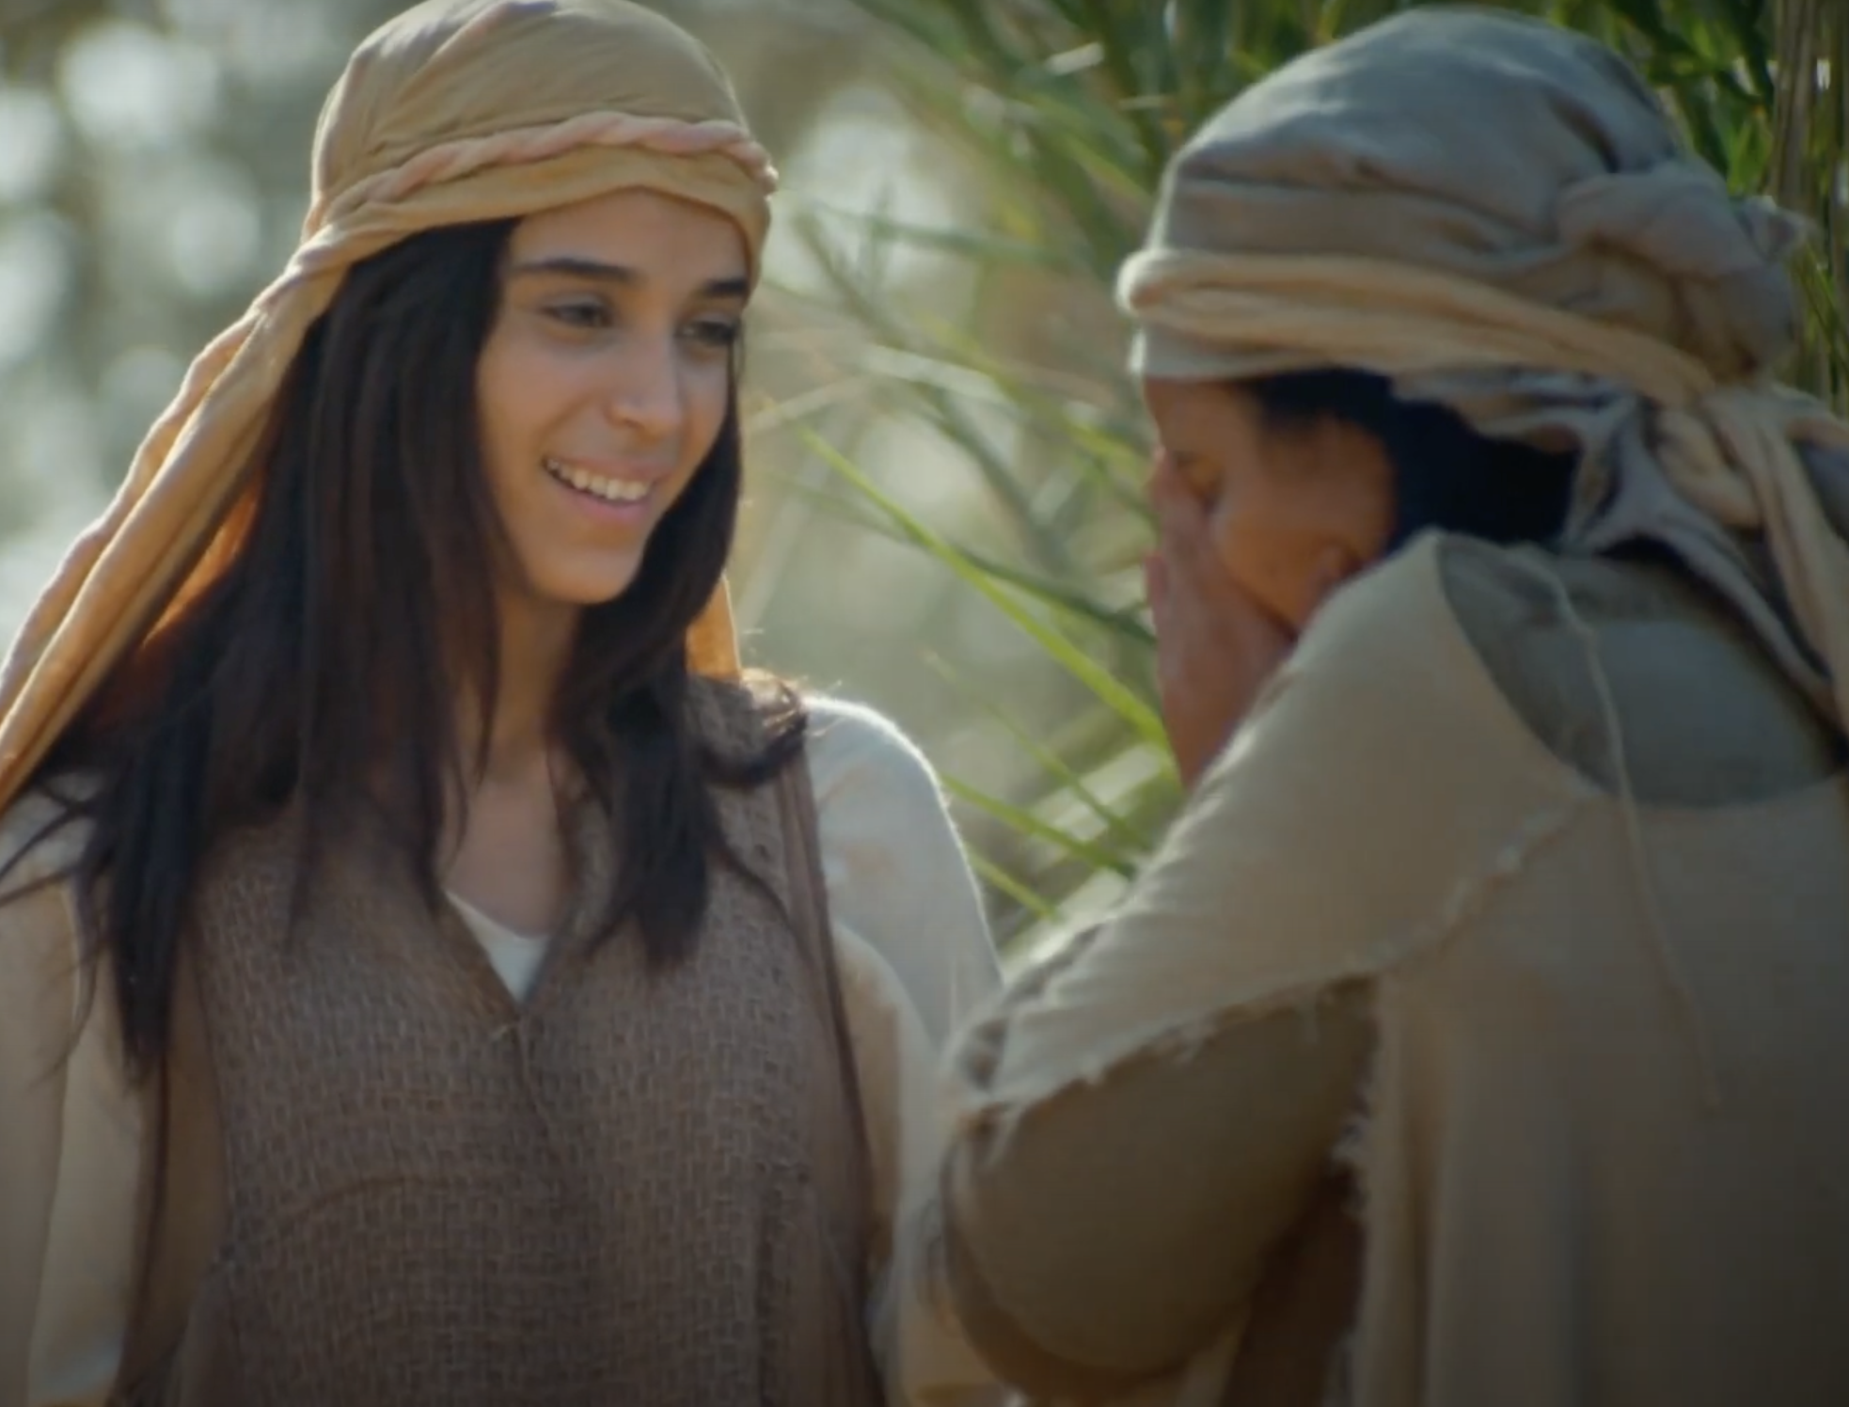
Notes:
³⁹ Por esos mismos días, María fue de prisa a una ciudad de Judá que estaba en las montañas.
⁴⁰ Al entrar en la casa de Zacarías, saludó a Elisabet. ⁴¹ Y sucedió que, al oír Elisabet el saludo de María, la criatura saltó en su vientre y Elisabet recibió la plenitud del Espíritu Santo.
⁴² Entonces ella exclamó a voz en cuello: «¡Bendita eres tú entre las mujeres, y bendito es el fruto de tu vientre! ⁴³ ¿Cómo pudo sucederme que la madre de mi Señor venga a visitarme? ⁴⁴ ¡Tan pronto como escuché tu saludo, la criatura saltó de alegría en mi vientre! ⁴⁵ ¡Dichosa tú, que has creído, porque se cumplirá lo que el Señor te ha anunciado!»

Slide 18
El cántico de María
Mi alma glorifica al Señor,
y mi espíritu se regocija en Dios mi Salvador.
Pues se ha dignado mirar a su humilde sierva,
Y desde ahora me llamarán dichosa
Por todas las generaciones.
Grandes cosas ha hecho en mí el Poderoso;
Santo es su nombre.
Notes:
⁴⁶ Entonces María dijo:
«Mi alma glorifica al Señor,
⁴⁷ y mi espíritu se regocija en Dios mi Salvador.
⁴⁸ Pues se ha dignado mirar a su humilde sierva,
Y desde ahora me llamarán dichosa
por todas las generaciones.
⁴⁹ Grandes cosas ha hecho en mí el Poderoso;
¡Santo es su nombre!
⁵⁰ La misericordia de Dios es eterna
para aquellos que le temen.
⁵¹ Con su brazo hizo grandes proezas,
y deshizo los planes de los soberbios.
⁵² Derrocó del trono a los poderosos,
Y puso en alto a los humildes.
⁵³ A los hambrientos los colmó de bienes,
y a los ricos los dejó con las manos vacías.
⁵⁴ Socorrió a su siervo Israel,
y se acordó de su misericordia,
⁵⁵ de la cual habló con nuestros padres,
con Abrahán y con su descendencia para siempre.»
⁵⁶ María se quedó con Elisabet como tres meses, y después volvió a su casa.

Slide 19

Considerar
Lucas 1:26-56
Notes:
3. Platicar las seis preguntas para “Considerar.”

Slide 20


Considerar
Lucas 1:26-56
¿Quiénes son los personajes de esta historia?
Notes:
¿Quiénes son los personajes de esta historia?
Dios
El hijo venidero: Jesús, Hijo del Altísimo gran hombre, el Señor, tiene el trono de David, el Santo Ser, Hijo de Dios
El Espíritu Santo
El ángel Gabriel
María, una virgen
José descendiente de David
Elizabet
El bebé de Elizabet que todavía no ha nacido (Juan)

Slide 21

Considerar
Lucas 1:26-56
¿Cuáles son los objetos (o animales) de esta historia?
Notes:
2. ¿Cuáles son los objetos de esta historia?
No se aplica

Slide 22
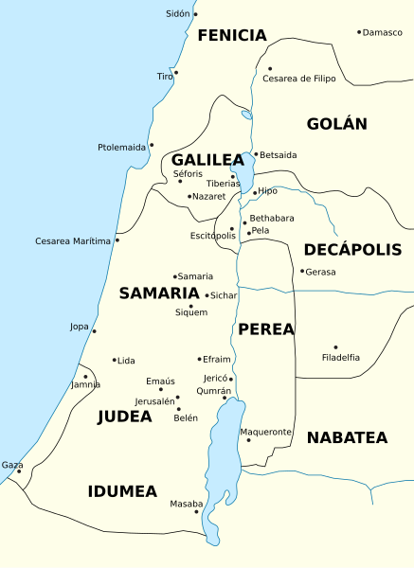

Considerar
Lucas 1:26-56
¿Dónde ocurrió la historia?
Notes:
3. ¿Dónde ocurrió la historia?
La ciudad galilea de Nazaret
María va a una ciudad de Judá en las montañas.

Slide 23

Considerar
Lucas 1:26-56
¿Cuándo ocurrió la historia?
Notes:
4. ¿Cuándo ocurrió la historia?
“Seis meses después…” de que Gabriel le anunció a Zacarías el nacimiento de Juan, o sea Elizabet tiene unos 6 meses embarazada.
María va con Elizabet y se queda tres meses allí.

Slide 24
Pero cuando se cumplió el tiempo
señalado, Dios envió a su Hijo, que
nació de una mujer…
Gálatas 4:4-5
Notes:
Gálatas 4:4-5 Pero cuando se cumplió el tiempo señalado, Dios envió a su Hijo, que nació de una mujer…
El Imperio Romano tiene dominio sobre Israel en esta época. Cesar Augusto es emperador en esta época (Lucas 2).
La Paz Romana – El mundo mediterráneo gozó de un ambiente (relativamente) pacífico.
Redes de Caminos – hizo más fácil y seguro el viajar
Sistema de mensajería – facilitó la comunicación
Estableció un ejército permanente que ayudó en mantener el orden y la “paz.” Los rebeldes fueron castigados severamente (La crucifixión)
Sistema de censos e impuestos – lo cual chocaba al pueblo judío.

Slide 25

Considerar
Lucas 1:26-56
¿Cuál es el problema?
Notes:
5. ¿Cuál es el problema?
Dios prometió un Mesías. Ya pasaron muchos años y Dios ha cumplido…
María es virgen. Ni se ha casado. ¿Cómo va a tener un bebe? ¿Cómo puede ser el Hijo de Dios? Es imposible.

Slide 26

Considerar
Lucas 1:26-56
¿Se resuelve el problema? ¿Cómo?
Notes:
6. ¿Se resuelve el problema? ¿Cómo?
Ya llegó el Salvador.
“¡Para Dios no hay nada imposible!” El Espíritu Santo vendrá sobre ti, y el poder del Altísimo te cubrirá con su sombra.

Slide 27

Consolidar
Lucas 1:26-56
Notes:
4. Platicar las cuatro preguntas de “Consolidar.”

Slide 28

Consolidar
Lucas 1:26-56
¿Cuál es el punto principal de la historia?
Notes:
1. ¿Cuál es el punto principal de la historia?
Gabriel aparece con las mejores noticias. La virgen María acepta las noticias con fe y humildad.

Slide 29

Consolidar
Lucas 1:26-56
¿Qué pecado veo en esta historia y confieso en mi vida?
Notes:
2. ¿Qué pecado veo en esta historia y confieso en mi vida?
A veces no creo que Dios sea capaz de hacer lo imposible.
No me agrada lo que Dios pide de mí. Pienso que mi plan es mejor que el suyo.

Slide 30

Consolidar
Lucas 1:26-56
¿En qué versos y palabras de esta historia veo el amor de Dios hacia mí?
Notes:
3. ¿En qué versos y palabras de esta historia veo el amor de Dios hacia mí?
Dios socorrió a su pueblo, se acordó de su misericordia, y cumplió su promesa de mandar al Salvador esperado por miles de años.
Dios usa su poder, no sujeto bajo las “reglas de la naturaleza,” y por el poder del Espíritu Santo es concebido el bebé en el vientre de María.
Dice María: “mi espíritu se regocija en Dios mi Salvador.” Pues, Jesús es
MI salvador también. (Fíjense que María necesita de un salvador… ¿de qué? Ella es pecadora también, necesitada de un salvador.)

Slide 31

Consolidar
Lucas 1:26-56
¿Qué pediré que Dios obre en mí para poner en práctica su Palabra?
Notes:
4. ¿Qué pediré que Dios obre en mí para poner en práctica su Palabra?
Dios quiere que confíe humildemente en sus promesas. María es un ejemplo de ese tipo de fe obrada por el Espíritu Santo.
Ayúdame a creer en tu palabra, aun cuando me parezca ilógica o hasta imposible.

Slide 32
Objetivos de la Lección
Identificar el propósito y los objetivos del curso.
Usar el método de las Cuatro “C” para leer y entender Lucas 1:26-56
Analizar la importancia de las preguntas de “Considerar”
Notes:
OBJETIVOS DE LECCIÓN 1
1. Identificar el propósito y los objetivos del curso
2. Usar el método de las Cuatro “C” para leer y entender Lucas 1:26-56
3. Analizar la importancia de las preguntas de “Considerar”

Slide 33
Las 6 preguntas de “Considerar
1. ¿Quiénes son los personajes de esta historia?
2. ¿Cuáles son los objetos de esta historia?
3. ¿Dónde ocurrió la historia?
4. ¿Cuándo ocurrió la historia?
5. ¿Cuál es el problema?
6. ¿Se resuelve el problema?
Notes:
1. Repasar las preguntas de Considerar
¿Quiénes son los personajes de esta historia?
¿Cuáles son los objetos de esta historia?
¿Dónde ocurrió la historia?
¿Cuándo ocurrió la historia?
¿Cuál es el problema?
¿Se resuelve el problema?

Slide 34
¿Por qué son importantes las 6 preguntas de “Considerar”?
Notes:
2. ¿Por qué son importantes las 5 preguntas de “Considerar”? ¿Son necesarias?

Slide 35
¿Por qué son importantes las 6 preguntas de “Considerar”?
1. Los detalles nos ayudan con la comprensión del texto.
2 Timoteo 3:16-17
Toda la escritura es inspirada por Dios y útil para enseñar, para reprender, para corregir y para instruir en justicia, a fin de que el siervo de Dios esté enteramente capacitado para toda Buena obra.
Notes:
2. ¿Por qué son importantes las 5 preguntas de “Considerar”? ¿Son necesarias?
Los detalles nos ayudan con la comprensión de la historia.
Identificar los detalles nos permite pintar una imagen precisa en nuestra mente de lo que la biblia realmente dice y muestra.
Considere la importancia de leer la biblia versus escuchar a otros (o videos) hablar sobre la Biblia. 2 Timoteo 3:16-17 Toda la Escritura es inspirada por Dios y útil para enseñar, para reprender, para corregir y para instruir en la justicia, a fin de que el siervo de Dios esté enteramente capacitado para toda buena obra.

Slide 36
¿Por qué son importantes las 6 preguntas de “Considerar”?
2. Deja que la Biblia se interprete a sí misma.
Ejemplo:
V. 28 María es “muy favorecida”
V. 47 María regocija en Dios su Salvador
Notes:
2. ¿Por qué son importantes las 5 preguntas de “Considerar”? ¿Son necesarias?
Deja que la Biblia se interprete a sí misma
Cuando leemos secciones completas de la Biblia, estamos considerando todo el contexto en nuestra interpretación y no solo un versículo o expresión. Deseamos que la Biblia, la Palabra inspirada de Dios nos diga lo que significa.
Comparamos v.28 y v.47
V. 28 María es “muy favorecida”
V. 47 María regocija en Dios su Salvador.
Entonces… ¿Qué podemos decir sobre María? Es una mujer humana como nosotros, pero elegida por Dios para llevar al Señor. María misma necesita un Salvador.
También consideramos otros textos de la Biblia: 1 Timoteo 2:5 Porque hay un solo Dios, y un solo mediador entre Dios y los hombres, Jesucristo hombre.

Slide 37

Tarea
Ver el video de la lección 2
Leer Mateo 1: 18-24 en sus Biblias
Contestar las 6 preguntas de Considerar
Notes:
Conclusión:
Encargar la tarea
Ver el video de lección 2: https://www.youtube.com/watch?v=RfckWs6itLc
Leer Mateo 1: 18-25 en sus Biblias y contestar las siguientes preguntas de considerar:
¿Quiénes son los personajes de esta historia?
¿Cuáles son los objetos de esta historia?
¿Dónde ocurrió la historia?
¿Cuándo ocurrió la historia?
¿Cuál es el problema?
¿Se resuelve el problema?

Slide 38
Oración
Notes:
2. Oración de clausura

Slide 39

Despedida
Notes:
3. Despedida

Slide 40
ACADEMIA
CRISTO

